Slide 1
Projektbeschreibung
- Part 1: Erstellung vom eigenen Inf. Retrieval System
- Part 2: Vergleich mit PySolar
- Part 3: GUI, das erlaubt, das eigens erstellte Inf. Retrieval System (mit Nutzung von external libraries) darzustellen
- Part 4: Zusätzliche Vergleiche von Querries mit PyLucene

Slide 2
Preparation steps for:
- Part 1: Custom Inf. Retrieval System (CIRS)
- Part 2: Comparison with PySolar
[1]
Install packages under
virtual environment

Slide 3
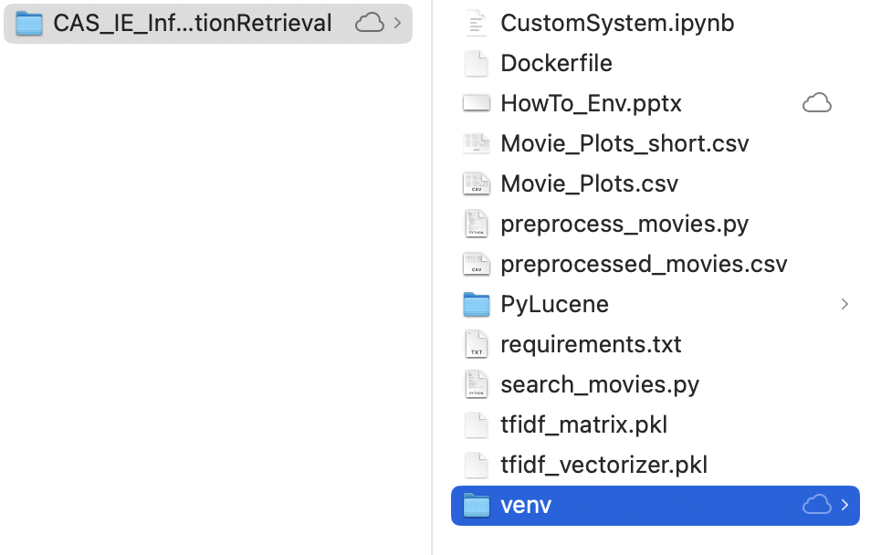
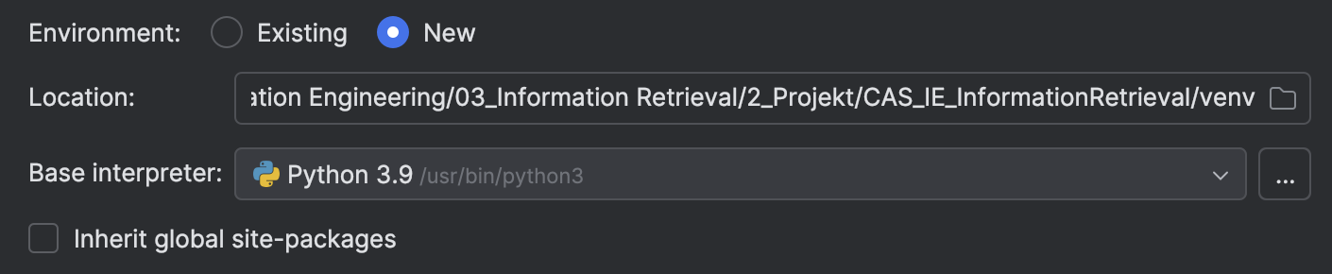
Install Pycharm
Ordner venv im Projektordner erstellen
PyCharm < Eistellungen < Python Interpreter < Add Interpreter < Add Local Interpreter
Zuerst den Interpreter erstellen:
Den venv ordner auswählen
Lokalle (im PC) Python installation auswählen
Am liebsten leer lassen, sodass alle abhängigkeiten im Projekt bleiben!

Slide 4
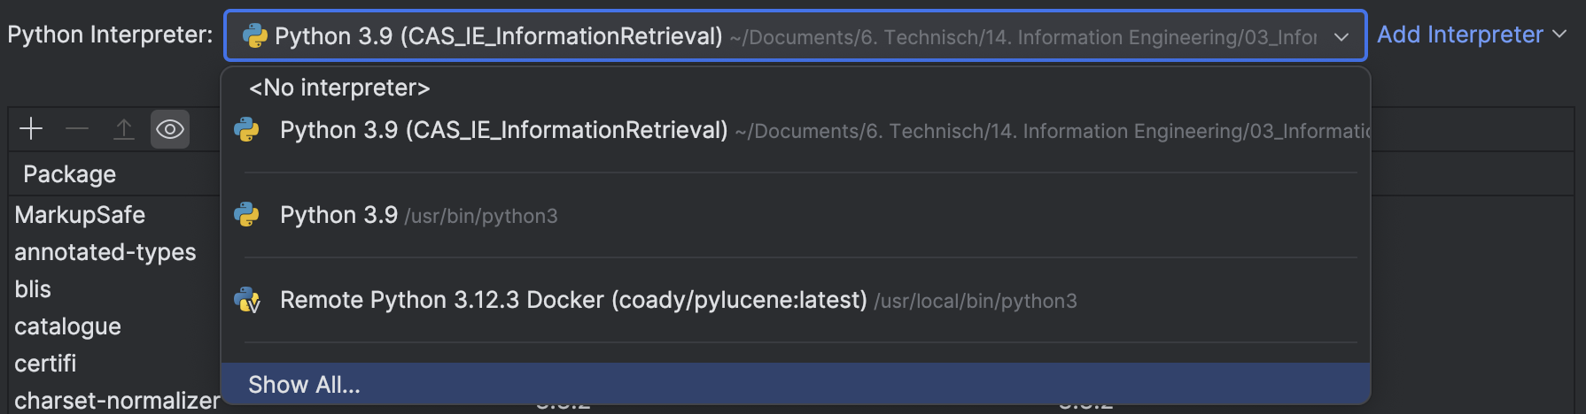
Sicherstellen, dass der venv als interpreter ausgewählt wurde: PyCharm < Einstellungen < Python Interpreter
Auswählen. Der Auswahl wird nicht gespeichert.

Slide 5
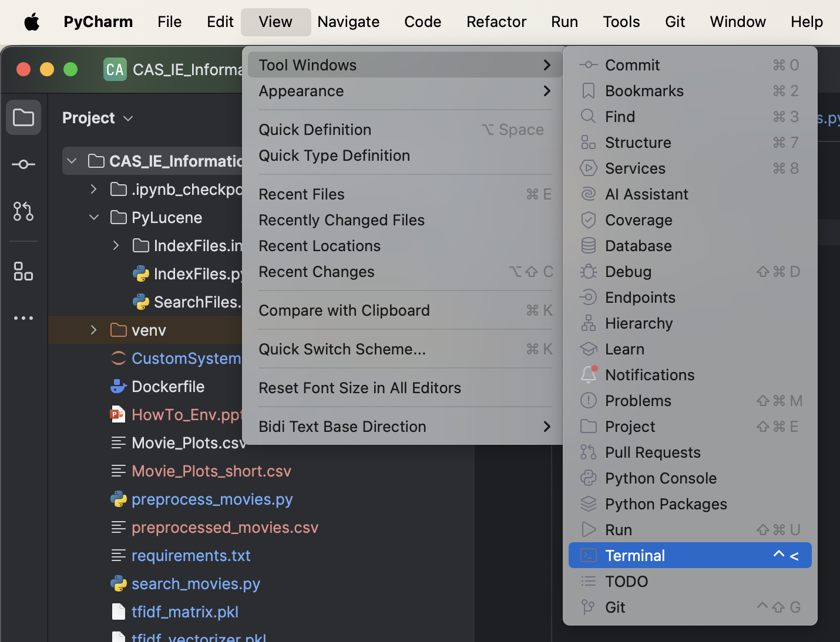
In PyCharm terminal die virtuelle Umgebung durch Terminal aktivieren:
Terminal aufmachen:
Sicherstellen, dass man sich im Projektornder befindet:

Slide 6
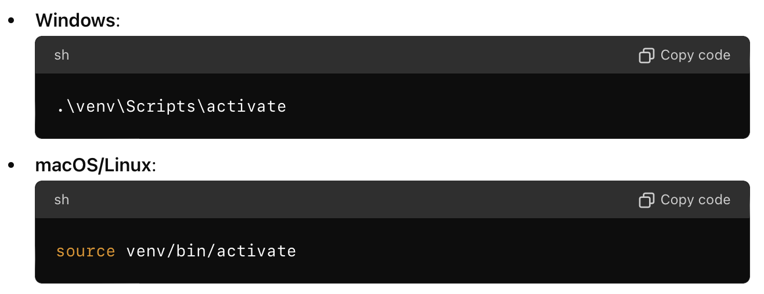
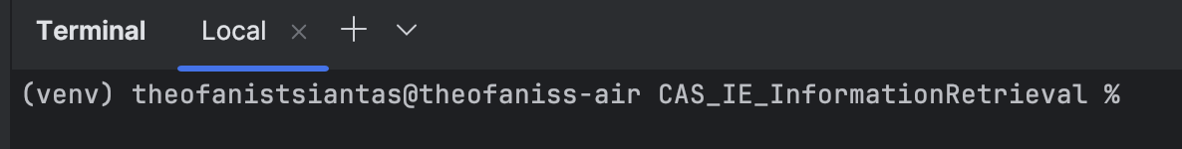
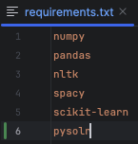
Folgender Befehl eingeben:
Terminal anschauen und sicherstellen, dass die virtuellle Umgebung aktiviert wurde:
Jetzt pip install –r requirements.txt aufrufen, aber von der pip-installer der virtuellen Umgebung:
requirements.txt beinhaltet alle fürs Projekt notwendigen Packages:
use ./venv/bin/pip install --upgrade pip to ensure latest pip version!
Necessary for part 2 (comparison with PySolar)

Slide 7
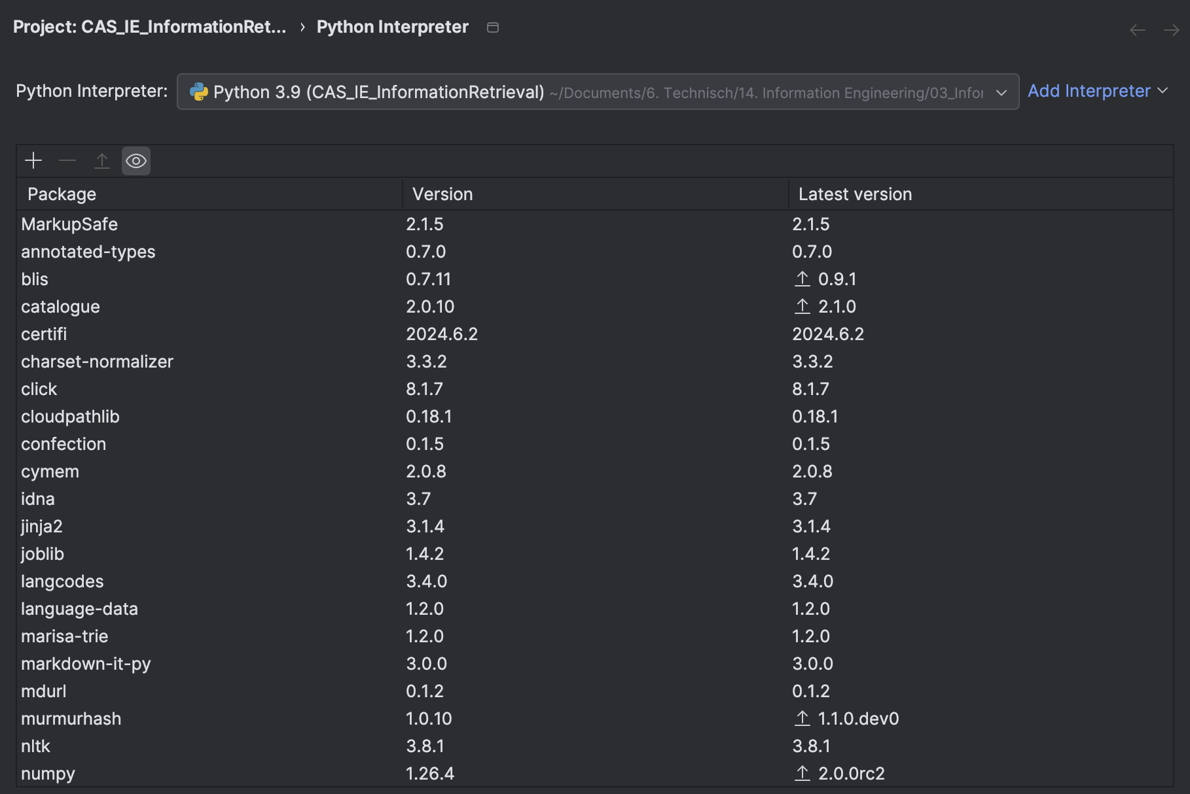
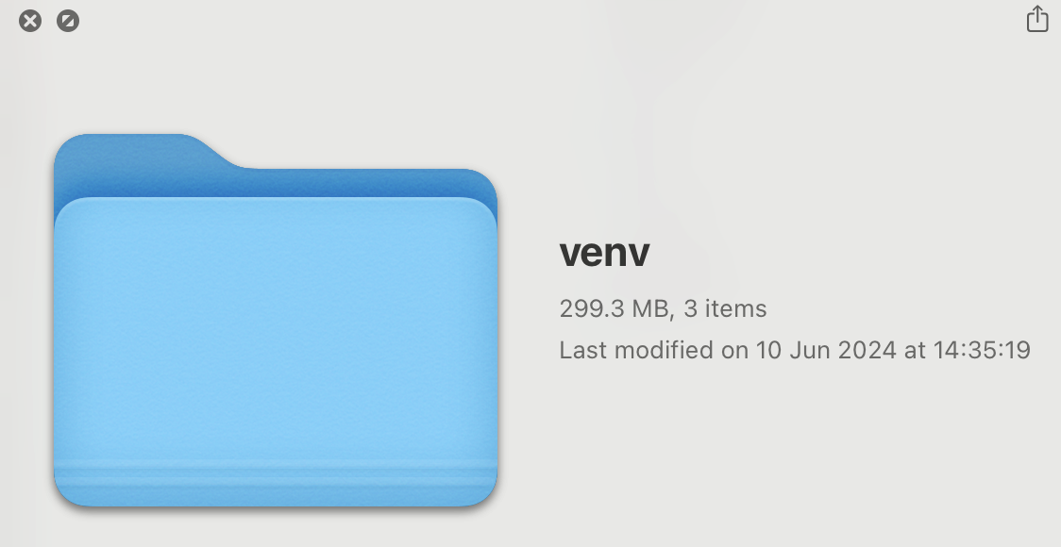
Überprüfen, dass alle packages in die virtuelle Umgebung installiert und vorhanden sind: PyCharm < Eistellungen < Python Interpreter
Überprüfen, dass die Grösse des venv Ordners relativ gross ist:

Slide 8
Preparation steps for:
- Part 1: Custom Inf. Retrieval System (CINF)
[2]
Load package modules under
virtual environment

Slide 9
In PyCharm terminal die virtuelle Umgebung durch Terminal aktivieren (sieh Folien vorher):
Den python -m Befehl vom Python under der virtuelle Umgebung verwenden, um die Module in die virtuelle Umgebung zu laden:
Modul | Befehl
en_core_web_sm | ./venv/bin/python -m spacy download en_core_web_sm
stopwords | ./venv/bin/python -m nltk.downloader stopwords

Slide 10
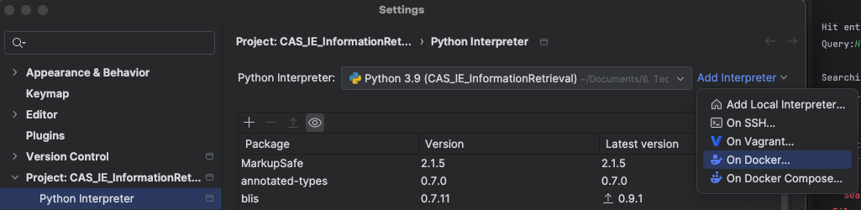
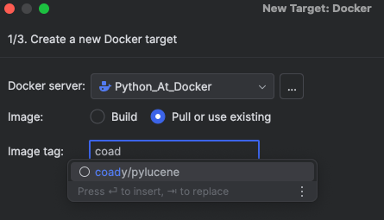
Preparation steps for:
- Part 3: Comparison with PyLucene
PyLucene interpreter erstellen: PyCharm < Einstellungen < Python Interpreter

